Slide 1
অর্থনীতি ক্লাশে সবাইকে স্বাগতম

Slide 2
শিক্ষক পরিচিতি
মিনারা খাতুন
সহকারী শিক্ষক(আইসিটি)
দেবখন্ড রিয়াজুল ইসলাম উচ্চ।

Slide 3
শ্রেণী: নবম/দশম
বিষয়ঃ অর্থনীতি
পঞ্চম অধ্যায়ঃ বাজার
সময়ঃ 45 মিনিট

Slide 4
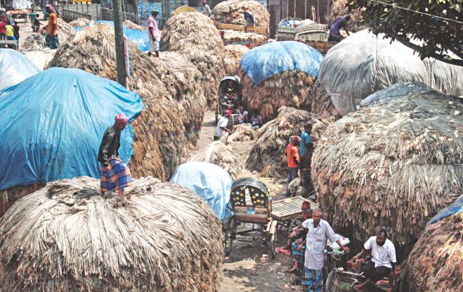
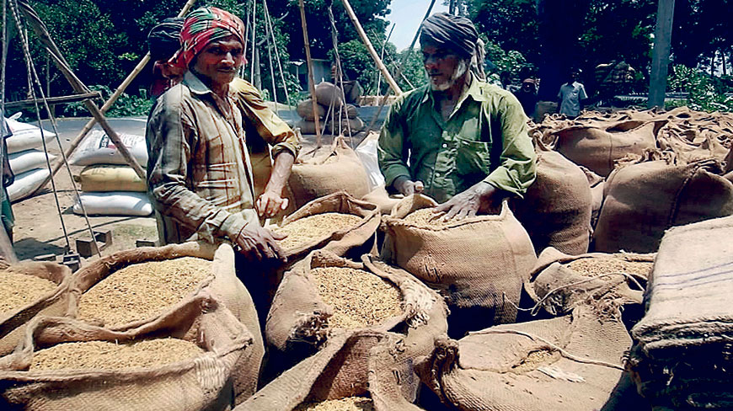
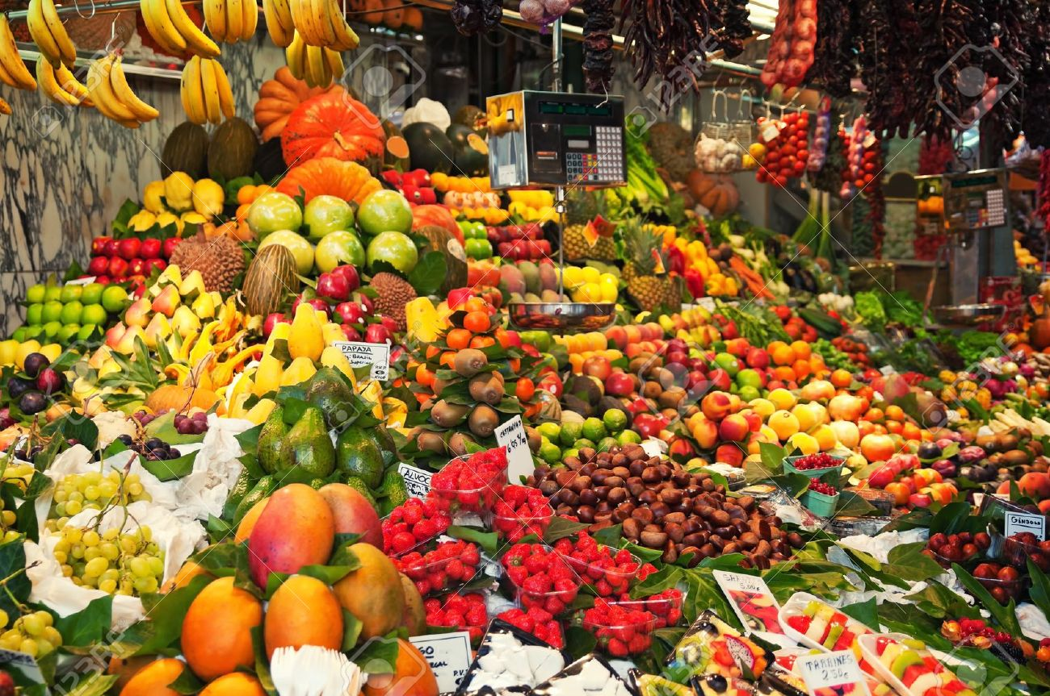
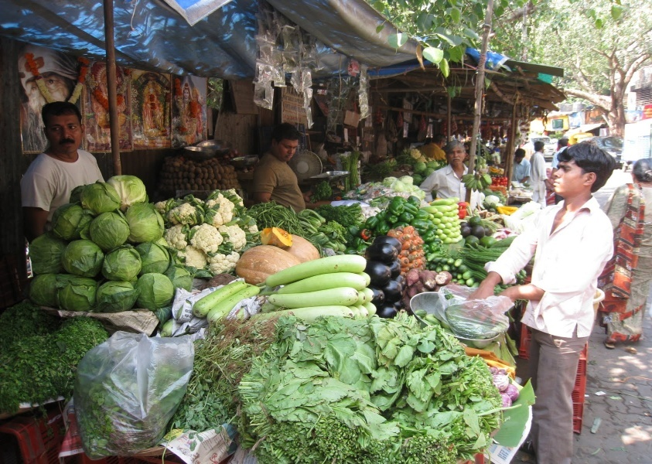
পাটের বাজার
ধানের বাজার
ফলের বাজার
সবজি বাজার

Slide 5
পাঠ শিরোনামঃ বাজার
বাজারের শ্রেণীবিভাগ
বিভিন্ন ধরনের বাজার

Slide 6
এই ক্লাশ শেষে শিক্ষার্থীরা-
বাজার সম্পর্কে ধারণা লাভ করতে পারবে।
বিভিন্ন বাজারের মধ্যে পার্থক্য নির্ণয় করতে পারবে।

Slide 7
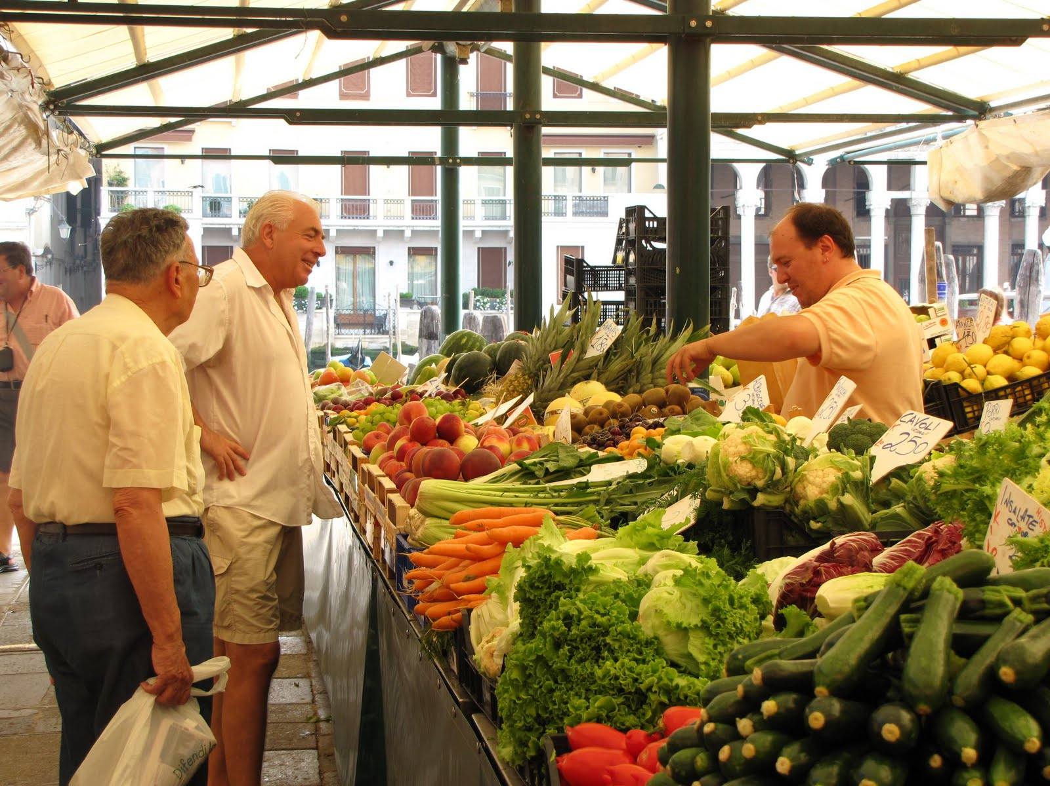
ছবিটি লক্ষ্য করঃ
এক দল লোক কিছু কেনার জন্য দরকষাকষি করছে।

Slide 8
বাজার কি?
বাজার বলতে কোন স্থানকে বুঝায়না বরং কোন দ্রব্যকে বুঝায় যা একদল ক্রেতা ও বিক্রেতার মধ্যে পারস্পরিক দরকষাকষির মাধ্যমে একটি নির্দিষ্ট দামে ক্রয় বিক্রয় হয়।

Slide 9
বাজারের শ্রেনীবিভাগ
বাজার
সময়ের ভিত্তিতে
আয়তনের ভিত্তিতে
প্রতিযোগিতার ভিত্তিতে

Slide 10
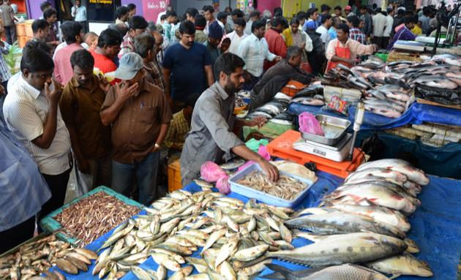
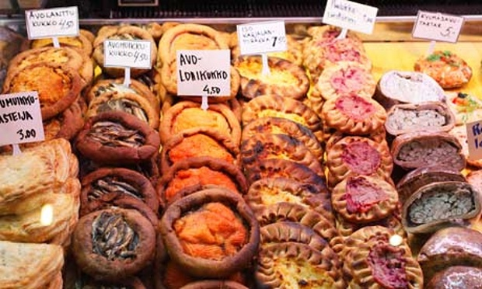
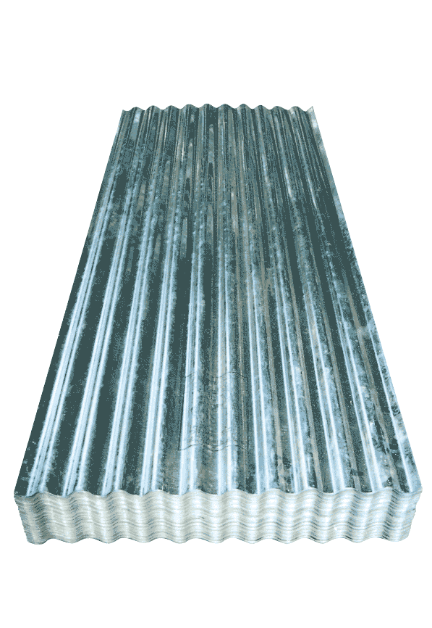
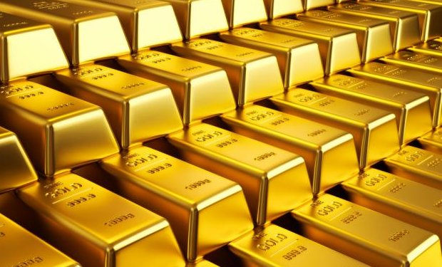
সময়ের ভিত্তিতে বাজার
মাছের বাজার
মসলার বাজার
টিনের বাজার
স্বর্ণের বাজার

Slide 11
সময়ের ভিত্তিতে বাজার কত প্রকার?
৪ প্রকার। যথাঃ-
অতি স্বল্প কালীন বাজার
স্বল্পকালীন বাজার
দীর্ঘকালীন বাজার
অতি দীর্ঘকালীন বাজার

Slide 12
অতি স্বল্পকালীন বাজারঃ
যে সকল দ্রব্যের
বাজার কয়েক ঘন্টা থেকে
কয়েক দিন পর্যন্ত স্থায়ী হয়
তাকে অতি স্বল্পকালীন
বাজার বলে। যেমন- মাছের
বাজার,সবজি বাজার ইত্যা্দি।

Slide 13
স্বল্পকালীন বাজারঃ
যে সকল দ্রব্যের বাজার
কয়েক দিন থেকে এক বছর
পর্যন্ত স্থায়ী হয় তাকে স্বল্পকালীন বাজার বলে। যেমন- মসলার
বাজার, ধানের বাজার ইত্যাদি।

Slide 14
দীর্ঘকালীন বাজারঃ যে সকল দ্রব্যের বাজার কয়েক বছর পর্যন্ত স্থায়ী হয় তাকে দীর্ঘকালীন বাজার বলে। যেমন- টিনের বাজার।

Slide 15
অতি দীর্ঘকালীন বাজারঃ যে সকল দ্রব্যের বাজার কয়েক যুগ হতে শতাব্দী পর্যন্ত স্থায়ী হয় তাকে অতি দীর্ঘকালীন বাজার বলে। যেমন- স্বর্ণের বাজার।

Slide 16
আয়তনের ভিত্তিতে বাজার-
স্থানীয় বাজার
আয়তনের ভিত্তিতে বাজার
জাতীয় বাজার
আন্তর্জাতিক বাজার

Slide 17
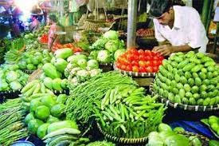
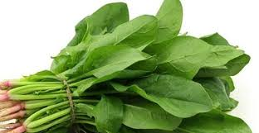
স্থানীয় বাজারঃ যে দ্রব্যের বাজার
একটি নির্দিষ্ট অঞ্চলের/ এলাকার
মধ্যে সিমাবদ্ধ থাকে তাকে
স্থানীয় বাজার বলে।
যেমন- পালং শাকের বাজার।

Slide 18
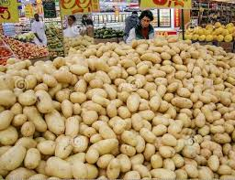
জাতীয় বাজারঃ যে দ্রব্যের বাজার একটি দেশের মধ্যে সিমাবদ্ধ থাকে তাকে জাতীয় বাজার বলে। যেমন- আলুর বাজার।

Slide 19
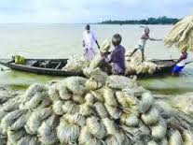
আন্তর্জাতিক বাজারঃ যে দ্রব্যের বাজার সাড়া বিশ্ব ব্যাপি বিস্তৃত তাকে আন্তর্জাতিক বাজার বলে। যেমন- পাটের বাজার।

Slide 20
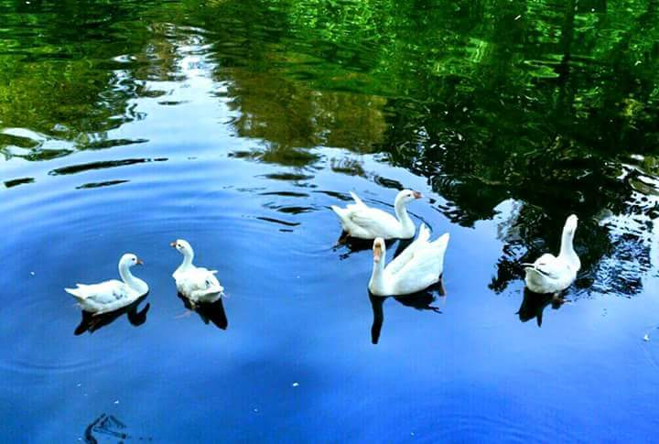
ধন্যবাদ

